Slide 1

Vymezení projektového managementu
Úvod do projektového managementu
Využití projektového řízení
Výhody projektového řízení
Ing. Pavel Adámek, Ph.D.
adamek@opf.slu.cz
Katedra podnikové ekonomiky a managementu

Slide 2
Obsahové zaměření přednášky
Vymezení významu projektového managementu
Odlišnost „business as usual“ vs. projekty
Projektové řízení vs. řízení projektu
6 aspektů (parametrů) výkonnosti projektu

Slide 3
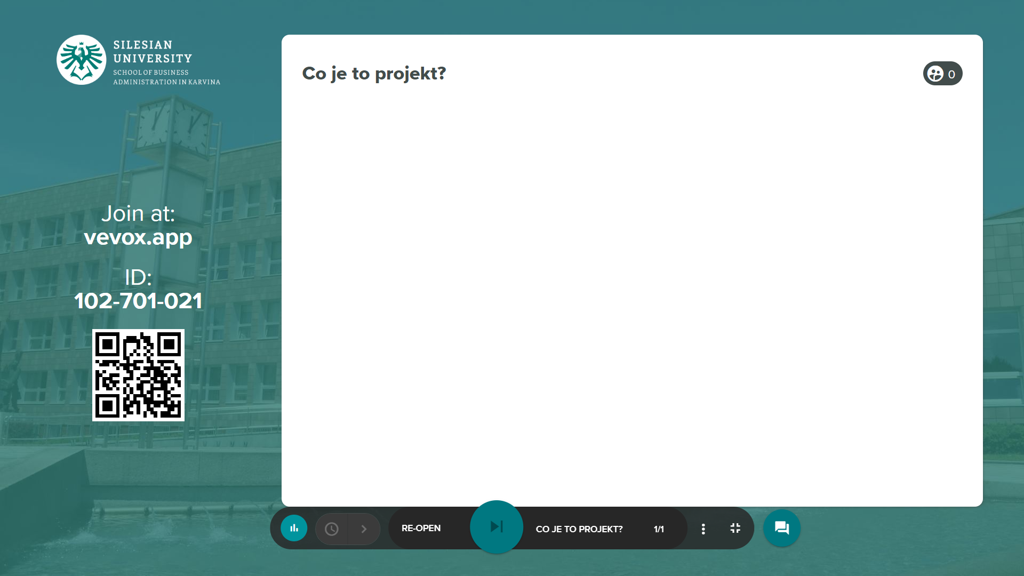
Obsahové zaměření přednášky
Vymezení významu projektového managementu
Odlišnost „business as usual“ vs. projekty
Projektové řízení vs. řízení projektu
6 aspektů (parametrů) výkonnosti projektu

Slide 4

Úvod do projektového managementu
Organizace mají své cíle a záměry.
Některé organizace existují pro realizaci max. zisku, jiné naopak ziskem motivovány nejsou (neziskové, veřejná správa, charita).
Pro dosažení cílů mají své procesy a postupy, které slouží pro zvládání řízení, opakované práce (vyřizování objednávek, provoz call-centra, výrobní linky…) - označované „business as usual“ (BAU).
Úspěšné fungování v rychle se měnícím světě, kdy je nutné provádět řadu změn v zavedených činnostech (vývoj nového produktu, změnit způsob prodeje, výstavba nové výrobní haly…) – zde je prostor pro projekty a projektové řízení.
V čem je projekt jiný
než běžný provoz?

Slide 5
Úvod do projektového managementu
Business as Usual | Projekty
Opakovatelné, dobře popsané procesy (např. systém řízení výroby, způsob řízení zásob, logistické procesy..) | Jednorázové aktivity přinášející určitou změnu – něco nového, nebo něco, co bude děláno jiným způsobem
Trvalé – bez časového omezení | Dočasné – mají omezenou dobu trvání
Řízeny vedoucími oddělení/liniovými manažery v rámci ustálené hierarchie s definovanými rolemi | Řízeny sponzory, projektovými manažery a týmy vytvořenými specificky s dílem dodat „změnu“. Protože jsou projekty dočasné, tak jsou dočasné i role projektových manažerů, které standardně vykonávají zaměstnanci společnosti či kontraktoři.
V čem je projekt jiný
než běžný provoz?

Slide 6
Úvod do projektového managementu
Business as Usual (B.A.U.) vs. projekty – nejedná se tedy o opakovaný proces, ale o něco nového.
Proč vůbec řídit projekty?
„Pokud jsou peníze a čas není třeba projektový management.“
V čem je projekt jiný
než běžný provoz?

Slide 7
Projektové řízení versus Řízení projektu
Project management (projektové řízení) - chápeme jako filozofii přístupu k řízení projektu s jasně stanoveným cílem, který musí být dosažen v požadovaném čase, nákladech a provedení, tedy kvalitě. Projektový management je systematicky využíván například v projektových organizacích.
Řízení projektu - soubor praktických technik a postupů (metodik) jak na operativní úrovni řídit konkrétní projekt (plánování, realizace, sestavení týmu, kontroly, ukončení atd.).
Integrované řízení projektu - dosažení úspěšného projektu vyžaduje, aby problematika termínového, nákladového a zdrojového plánování a řízení, stejně jako problematika změn, jakosti, nakupování a dalších záležitostí nebyla posuzována izolovaně, ale ve vzájemných vazbách.
Úvod do projektového managementu
Vymezení projektového managementu

Slide 8
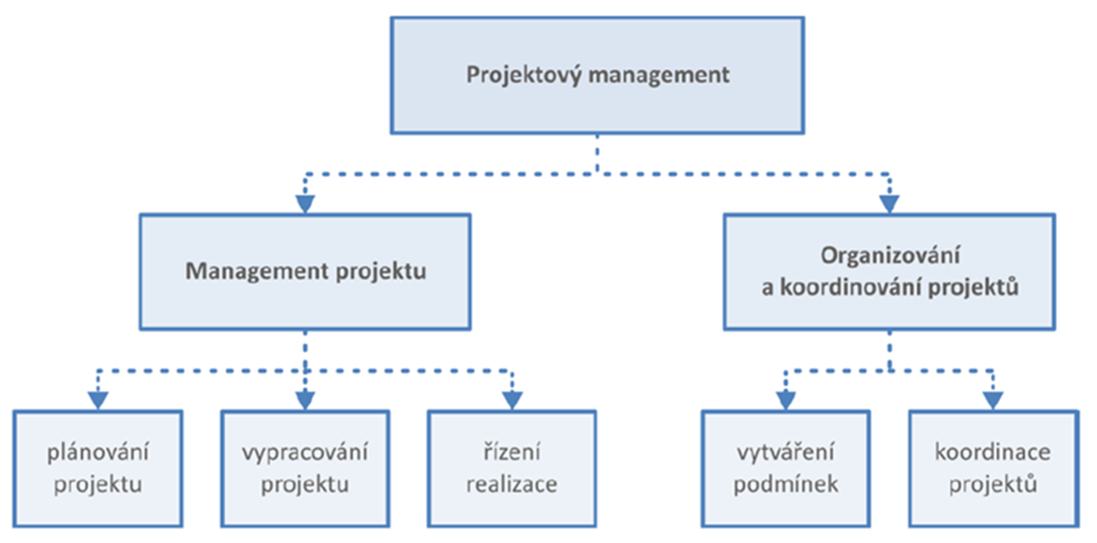
Vymezení projektového managementu
Zdroj: Svozilová (2006)

Slide 9
Úvod do projektového managementu
Vlastnosti projektů:
Vymezená činnost – jasný výsledek/výstup, časová, finanční a případně dalšími způsoby ohraničená činnost.
Dočasný – zahájení/ukončení, má časový rámec
Různorodý – dosažení stanoveného cíle vyžaduje různé dovednosti různých lidí.
Komplexní, napříč strukturou (liniové zapojení, různý oddělení, zájmové strany…)
Nejistý – existují rizika – řízení v nejistotě
Změna – stálé změny (např. v okolí, finance, hrozby, tým, procesy, nový požadavek sponzora…)

Slide 10
Úvod do projektového managementu
NÁKLADY | ČAS | ROZSAH
KVALITA | RIZIKO | PŘÍNOSY
Co je třeba řídít?
6 aspektů (parametrů) výkonnosti projektu

Slide 11
Úvod do projektového managementu
Projektový management je o plánování, delegování, monitorování a řízení všech aspektů (parametrů) projektu a o motivaci zainteresovaných stran k dosažení cílů projektu v rámci očekávaných výkonnostních parametrů pro ČAS, NÁKLADY, KVALITU, ROZSAH, PŘÍNOSY a RIZIKA.
Jaký je význam projektového managementu?
Plánování
Delegování
Monitorování
Řízení

Slide 12
Úvod do projektového managementu
Cílem projektového řízení je zajistit naplánování a realizaci úspěšného projektu, kterým se rozumí případ, kdy v plánovaném čase a s plánovanými náklady bylo dosaženo cílů projektu.
Pět základních prvků projektového managementu:
projektová komunikace - prostředí, které slouží efektivnímu dorozumění účastníků projektu,
týmová spolupráce – principy kooperace a důvěry,
životní cyklus projektu – logický sled úseků a fází projektu,
vlastní součást projektového managementu – nástroje řízení projektů aplikovaných v průběhu životního cyklu,
organizační závazek – pověření manažera projektu řízením projektu, finanční zdroje, odpovídající metodika aj.
Předmětem projektového řízení je projekt, který představuje soubor činností, které je potřeba naplánovat a provést, aby bylo dosaženo požadovaných cílů.

Slide 13
Úvod do projektového managementu
zvýšit efektivitu komerčních projektů,
snížit náklady při zachování kvality a rozsahu výstupů projektu,
významně snížit celkovou dobu trvání projektu,
snížit obecně předimenzované zdroje projektu při zachování kvality výstupu,
řídit projekty tak, aby směřovaly k naplňování dlouhodobých priorit a strategií,
řídit projekty tak, aby prioritami při výběru projektu byl jeho celkový přínos (synergický efekt) v naplňování celkové strategie, nikoli jen izolovaný přínos projektu – zisk (některé i velmi ziskové projekty nepřispívají k naplňování strategie a odchylují ji nežádoucím směrem – takže vzniká potřeba, k jejímu naplnění, zahájit další dodatečné projekty vyžadující další náklady, které nejsou v oněch „úspěšných“ projektech patrné),
Projektový management jako všeobecně použitelné know-how

Slide 14
Úvod do projektového managementu
řídit velké množství projektů tak, aby nedocházelo např. k přetížení zdrojů (někteří členové projektových týmů pracují současně na několika projektech. Nekoordinované řízení více projektů vyvolá konflikt priorit – „Na kterém projektu má A pracovat teď?“, „Kdy má přejít k dalšímu projektu?“, „Nevznikne zpoždění některých projektů jen proto, že se na nich současně podílejí stejní lidé?“,…),
uřídit projekt tak, aby bylo dosaženo hlavně cílů projektu, ne pouze jeho výstupy,
řídit i velmi různorodé projekty (komerční/nekomerční, technické/společenské) pomocí stejných nástrojů a postupů (certifikace – standardizace).
Projektový management jako všeobecně použitelné know-how

Slide 15
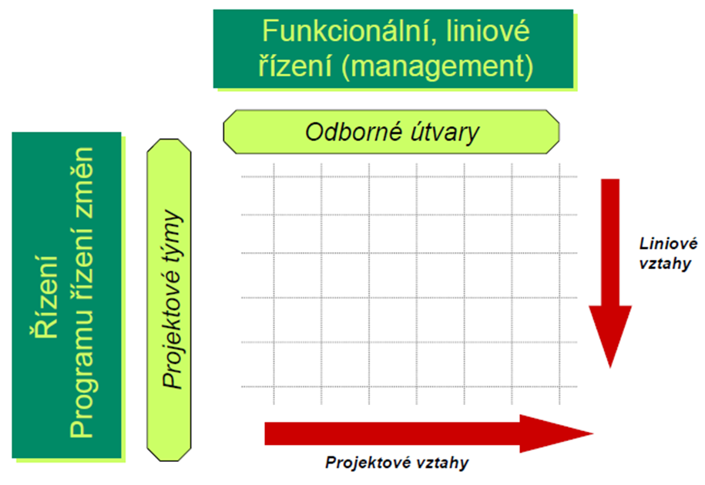
Vymezení projektového managementu

Slide 16
Úvod do projektového managementu
vývoj nových výrobků,
inovace a rekonstrukce výrobků,
zavádění nových technologií,
zavádění nových výrobků do výroby a na trh,
návrh a realizace investičních akcí,
návrh a realizace stavebních akcí,
návrh a realizace informačních systému,
tvorba programových produktu,
zavádění systému řízení jakosti (např. ISO, EFQM),
příprava marketingových akcí,
zpracování podnikatelských záměrů,
generální opravy strojů,
plán a realizace reorganizace firmy,
realizace podnikatelských záměrů,
příprava a realizace zakázek v kusové výrobě,
a jiné.
Kdy je vhodné projektové řízení používat?
Pro projektové řízení jsou zvláště vhodné následující problémy, typické pro návrh a realizaci projektu:

Slide 17
Úvod do projektového managementu
každá aktivita projektu má přiřazenu odpovědnost, v případě personálních změn v realizačním týmu se nemění,
přiřazení odpovědnosti za řízení zmenšuje potřebu dohledu ze strany zadavatele projektu,
na základě specifikace požadavků je možno přesně definovat cíl(e) projektu,
přesně vymezené časové a finanční podmínky realizace projektu (určení rozpočtového omezení),
zdroje pro realizaci jsou po ukončení projektu spotřebovány nebo uvolněny na jiné projekty, tzn. vyšší efektivita vynaložených prostředků,
zapojení všech členů projektového týmu do plánovacích procesů umožňuje posilovat spoluúčast při řízení kvality,
systémový přístup k řízení projektu přináší spoustu informací, které mohou být využity pro další realizované projekty.
Výhody projektového řízení:

Slide 18
Úvod do projektového managementu
specifické požadavky ze strany zákazníků vyjádřené až v průběhu realizace,
působení endogenních vlivů (tj. vlivů těžko ovlivnitelných, např. legislativních),
změny v technologii,
organizační změny ve společnosti, jež mohou nastat v průběhu realizace projektu,
časové zpoždění tj. prodleva mezi plánováním, oceňováním a vlastní realizací projektu (např. vliv inflace, měnícího se prostředí a podmínek projektu).
Nevýhody projektového řízení:

Slide 19
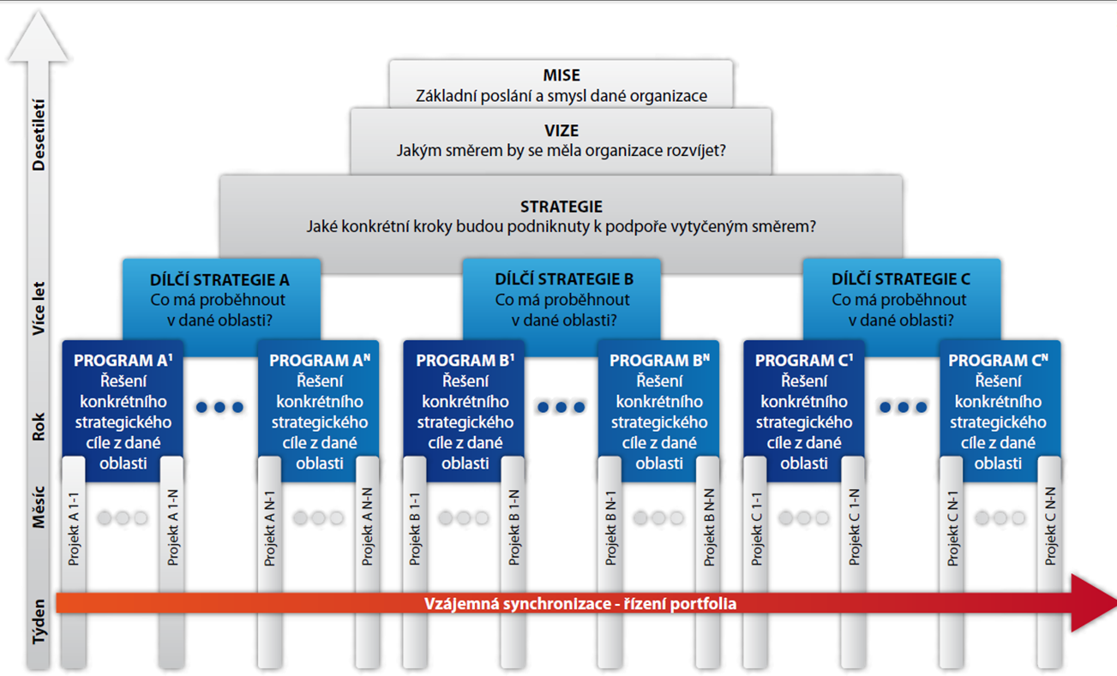
Projektový management – kontext strategie projektu a organizace

Slide 20
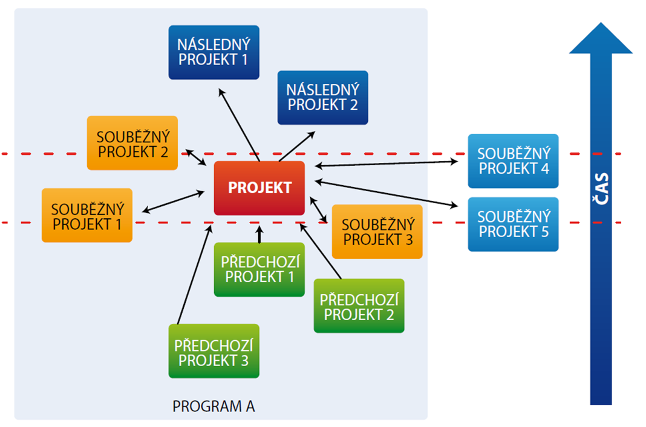
Projektový management – kontext projektu

Slide 21
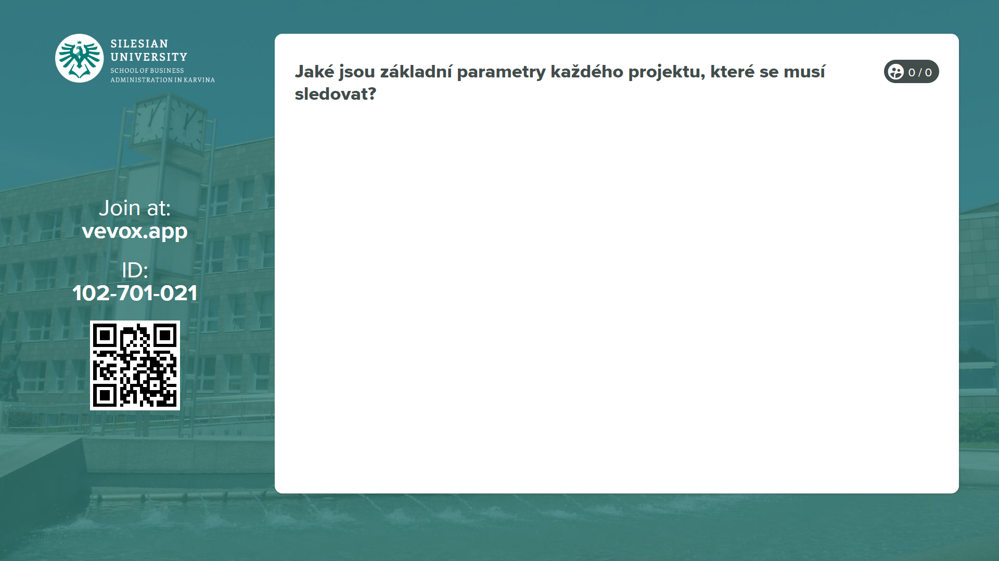
Projektový management – kontext projektu

Slide 22
Shrnutí
Jaké parametry projektu musíme sledovat? NÁKLADY, ČAS, ROZSAH, KVALITA, RIZIKO, PŘÍNOSY
Cílem projektového řízení je zajistit naplánování a realizaci úspěšného projektu, kterým se rozumí případ, kdy v plánovaném čase a s plánovanými náklady bylo dosaženo cílů projektu.
Jaké jsou vlastnosti projektu?
  Vymezená činnost – jasný výsledek/výstup, časová, finanční a případně dalšími způsoby ohraničená činnost.
  Dočasný – zahájení/ukončení, má časový rámec
  Různorodý – dosažení stanoveného cíle vyžaduje různé dovednosti různých lidí.
  Komplexní, napříč strukturou (liniové zapojení, různý oddělení, zájmové strany…)
  Nejistý – existují rizika – řízení v nejistotě
  Změna – stálé změny (např. v okolí, finance, hrozby, tým, procesy, nový požadavek sponzora…)

Slide 23
Děkuji za pozornost
a přeji Vám úspěšný den ☺
Ing. Pavel Adámek, Ph.D.
adamek@opf.slu.cz

